Slide 1
Attribute Grammers

Slide 7
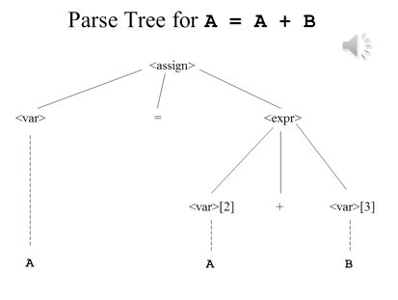

Slide 8
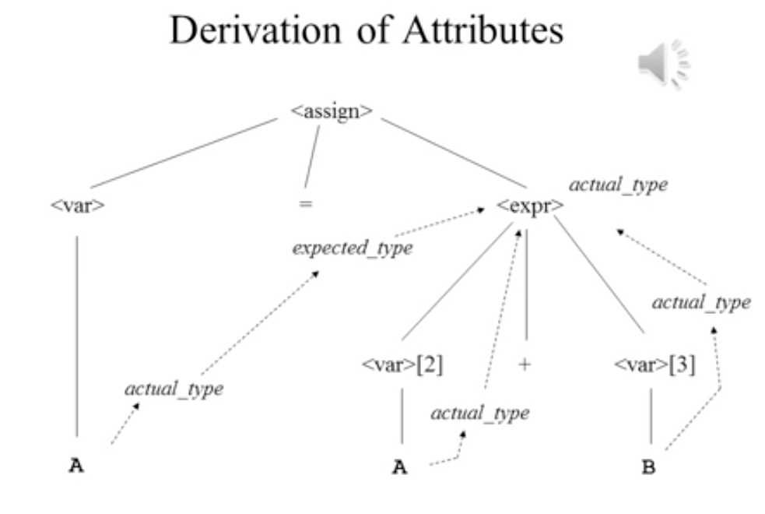

Slide 9
